Slide 1
ВЫЧИСЛИТЕЛЬНАЯ МАТЕМАТИКА
АВДЮШЕВ
Виктор Анатольевич
5. Задача оптимизации

Slide 2



5. ЗАДАЧА ОПТИМИЗАЦИИ
Целевая функция
Условие экстремума
(5.1)

Slide 3


5.1. МЕТОД ГРАДИЕНТНОГО СПУСКА
Методы спуска
Градиентный спуск
(5.2)

Slide 4

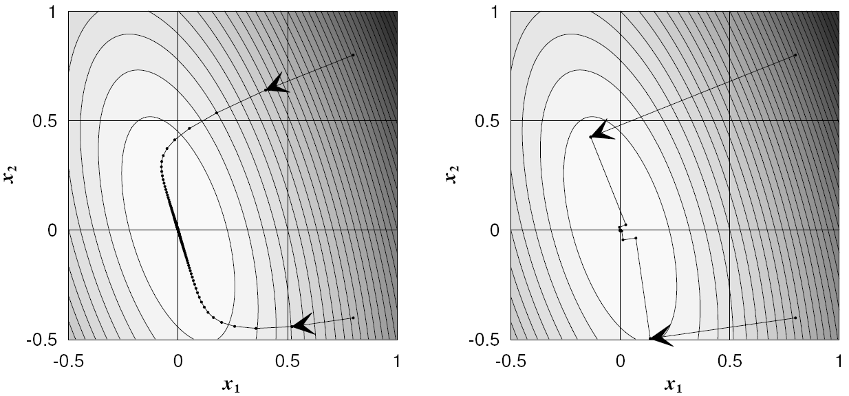
5.1. МЕТОД ГРАДИЕНТНОГО СПУСКА
Квадратичная форма
Градиентный спуск

Slide 5






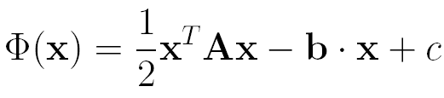
5.1. МЕТОД ГРАДИЕНТНОГО СПУСКА
Наискорейший градиентный спуск
(5.3)
Релаксационная последовательность
Квадратичная форма
(5.4)

Slide 6



5.1. МЕТОД ГРАДИЕНТНОГО СПУСКА
Квадратичная форма
Условие экстремума
(5.5)
Первый шаг
(5.6)
Оптимальный шаг

Slide 7

5.1. МЕТОД ГРАДИЕНТНОГО СПУСКА
Квадратичная форма
Условие экстремума
(5.5)
Первый шаг
(5.6)
Оптимальный шаг
(5.7)

Slide 8
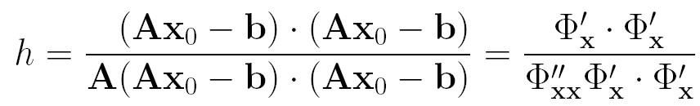
5.1. МЕТОД ГРАДИЕНТНОГО СПУСКА
Квадратичная форма
Оптимальный шаг
(5.8)

Slide 9
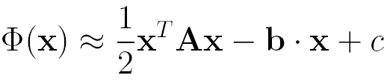
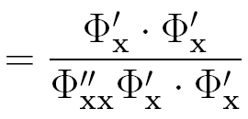

5.1. МЕТОД ГРАДИЕНТНОГО СПУСКА
Почти квадратичная форма
Оптимальный шаг

Slide 10

5.1. МЕТОД ГРАДИЕНТНОГО СПУСКА

Slide 11



5.2. МЕТОД НЬЮТОНА
Итерационная схема
(5.9)
Матрица Гессе
Квадратичная форма
Условие экстремума

Slide 12



5.2. МЕТОД НЬЮТОНА
Итерационная схема
Квадратичная форма
Условие экстремума

Slide 13
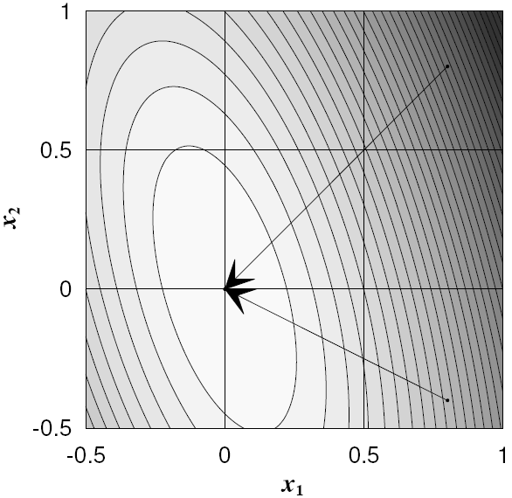


5.2. МЕТОД НЬЮТОНА
1 итерация!
Квадратичная форма
Схема Ньютона

Slide 14

5.2. МЕТОД НЬЮТОНА
Почти квадратичная форма
Схема Ньютона

Slide 15
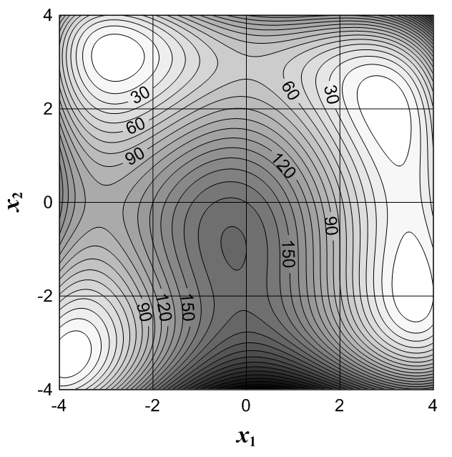
5.2. МЕТОД НЬЮТОНА
Функция Химмельблау
Сложная функция
↓
Малая область сходимости!
Демпфирование
Демпфирующий
множитель

Slide 16
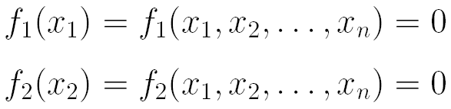

5.3. МЕТОД ПОКООРДИНАТНОГО СПУСКА
Условие экстремума
Система уравнений

Slide 17
5.3. МЕТОД ПОКООРДИНАТНОГО СПУСКА
Условие экстремума
Система уравнений

Slide 18
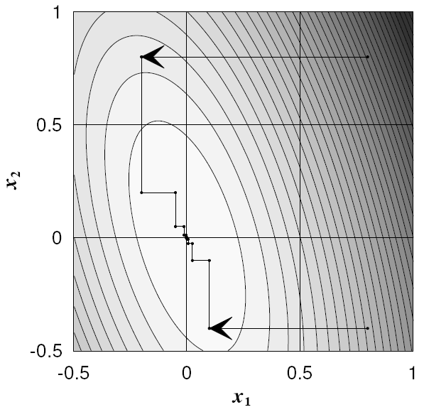
5.3. МЕТОД ПОКООРДИНАТНОГО СПУСКА

